Slide 1

Муниципальное автономное дошкольное образовательное учреждение детский сад комбинированного вида № 11 «Василёк» города Белореченска муниципального образования Белореченский район
Районное методическое объединение педагогов-психологов ДОУ МО Белореческий район
Экологическая психология
Подготовила:
педагог – психолог
Немцева Елена Петровна
Сентябрь, 2022 г.

Slide 2

Экологическая психология
Проблема глобального экологического кризиса на данный момент стоит достаточно остро. Вплоть до XX в. природа оставалась бесправным объектом эксплуатации и потребления ее ресурсов. Социальный заказ на поиск выхода из экологического кризиса обусловил усиление тенденции «экологизации» целого ряда наук.
И всё большее значение приобретает необходимость психологического анализа взаимосвязей человека и природы, что вызвало обособление самостоятельной междисциплинарной отрасли науки на стыке психологии и социальной экологии — экологической психологии.
—
Экологическая психология – это дисциплина, имеющая в основе подходы нескольких школ психологии и изучающая психологические свойства окружающей среды, её воздействие на поведение и восприятие человека, влияние антропогенной среды на экологическое состояние нашей планеты и, как следствие, воздействие природной среды на экологическое сознание индивида.

Slide 3
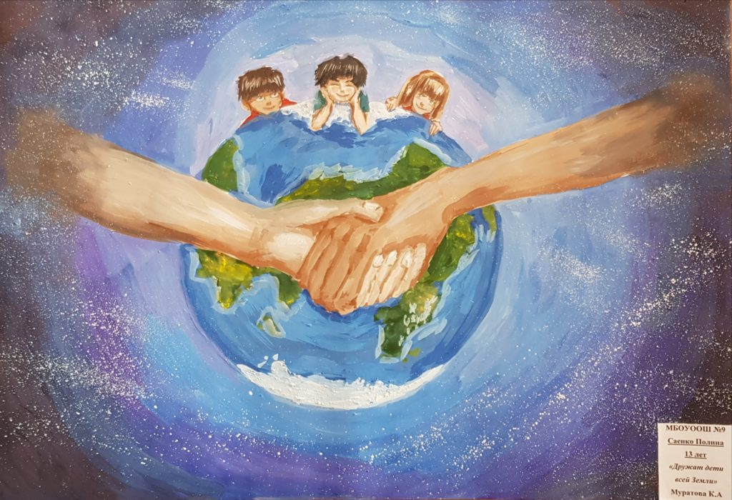
Экологическая психология изучает:
особенности поведения и переживаний человека в условиях различных изменений среды и влияние этих переживаний на саму среду, её загрязнение и т.д.
Эко-психология исследует групповое и индивидуальное экологическое сознание, его формирование и способы коррекции. В этой ветви психологии изучается развитие, обучение, поведение, здоровье в контексте «индивид-среда», «человек – природа». Здесь также речь идет об «экологической нише» для ребёнка в системе образования.

Slide 4
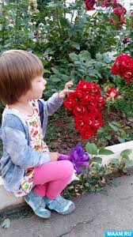
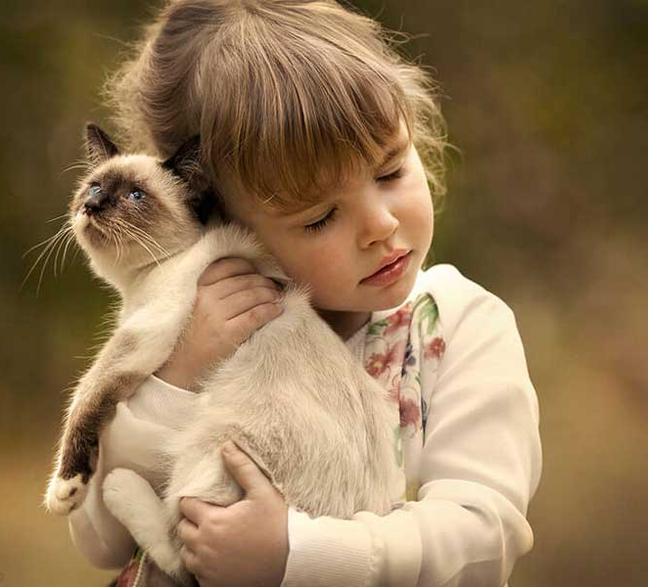
Психологическая основа
экологического воспитания дошкольников
Отношение ребёнка к природе должно быть не только осознанным, но и правильным.
Уже в детстве нужно объяснять детям, что «экология» в переводе с греческого означает «наука о доме», а от того, каков будет этот дом, психологическая обстановка в нём, зависит вся последующая жизнь и здоровье ребёнка.

Slide 5

Формы экологического воспитания
Система экологического воспитания состоит из ряда взаимосвязанных компонентов, главными из которых являются:
содержание эколого – педагогического процесса;
эколого – ориентированная деятельность детей, родителей (законных представителей) и сотрудников детского сада;
наличие эколого – развивающей среды в дошкольном учреждении.
Формы работы по экологическому воспитанию дошкольников:
экологические праздники;
комплексные занятия;
экскурсии;
досуги;
опыты и игры;
проекты;
экологические сказки;
деловая игра;
экологические походы;
экологические стенды;
участие общероссийских экологических проектах, конкурсах.

Slide 6
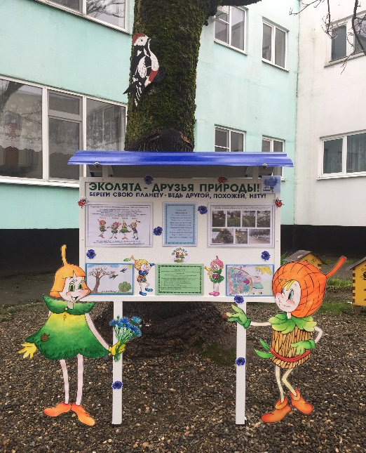
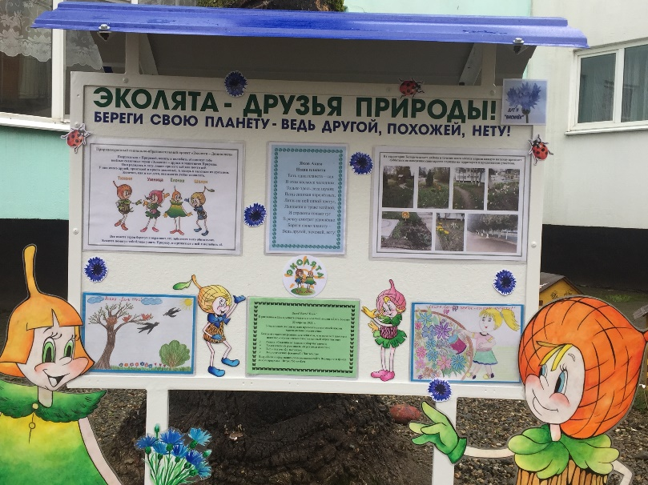
Природоохранный социально-образовательный проект
«Эколята – дошколята»
в МАДОУ Д/С 11
В нашем детском саду ведётся активная работа по
проекту «Эколята – молодые защитники природы»
С целью популяризации проекта и активизации
работы по экологическому воспитанию на территории
нашего детского сада был создан стенд
«Эколята – друзья природы!»
Девиз на стенде гласит:
«Береги свою планету – ведь другой похожей, нету!»
Информация на стенде обновляется каждый месяц.
Тематика многогранна и разнообразна, как и
деятельность юных защитников природы.

Slide 7
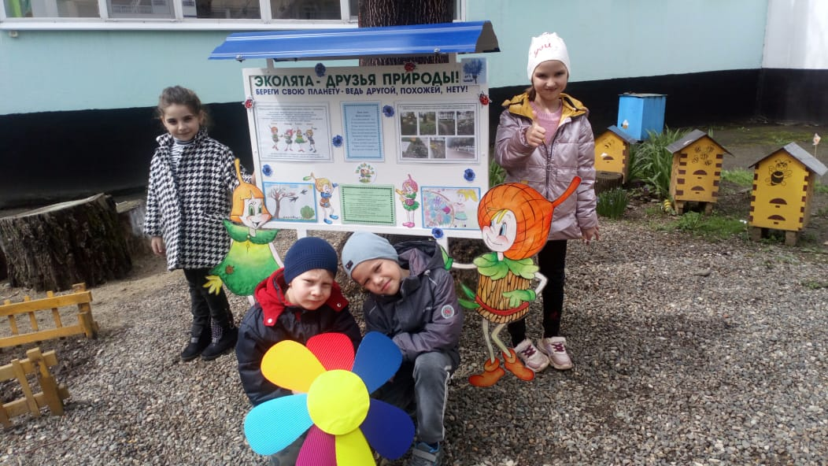
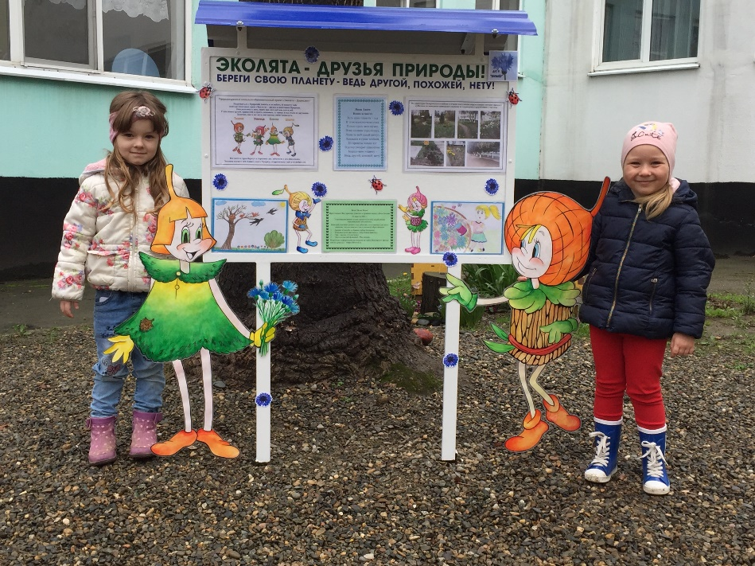
Стенд ««Эколята – друзья природы!»
Стенд был разработан творческой группой педагогов МАДОУ Д/С 11 для наглядного и действенного ознакомления детей дошкольного возраста с природой в рамках проекта «Эколята – Дошколята».
Стенд имеет эколого – эстетическое значение, у детей развивается творческого воображения детей, развитие речи, а также формирование в ребёнке желания помогать птицам, животным, растениям, заботиться о них, транслировать полученный опыт и знания другим людям, в том числе и взрослым из своего окружения.

Slide 8

.

Slide 9
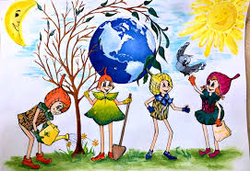

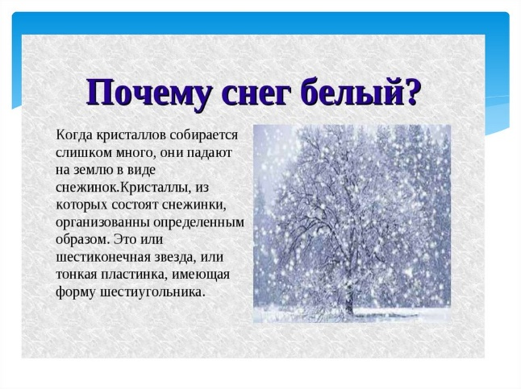

На нашем стенде вы найдёте:
Произведения лучших детских писателей;
Материалы о сезонных изменениях в природе;
Информацию об экологических проектах и конкурсах;
Рисунки детей на экологические темы;
Интересные факты об обитателях флоры и фауны;
Природоохранные материалы;
Информацию о здоровом образе жизни;
Полезные и интересные экологические новости.

Slide 10
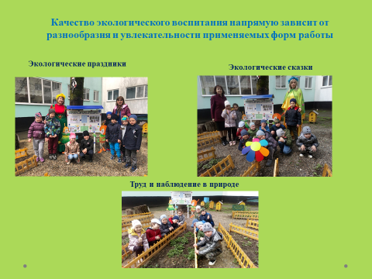

Slide 11

Спасибо за внимание!
Все фотографии с изображением детей размещены с согласия родителей (законных представителей) воспитанников
МАДОУ Д/С 11
Краснодарский край,
г. Белореченск,
ул. Интернациональная, 5
www.mdouds11@rambler.ru

